Slide 1
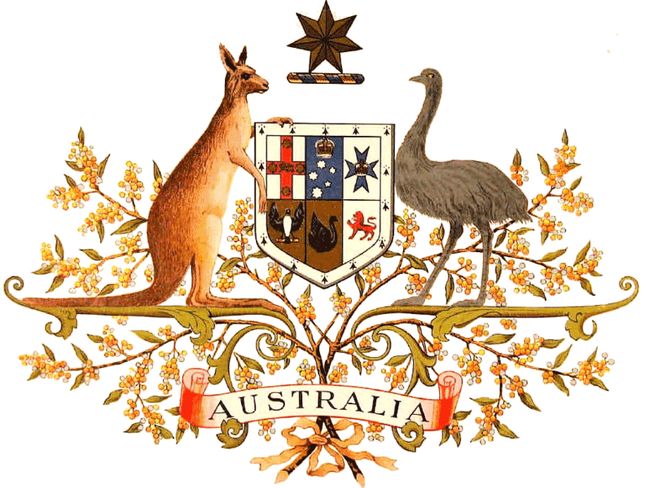
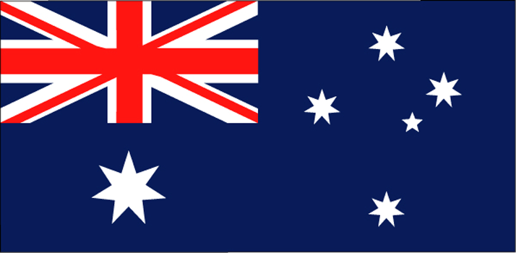
Австралія

Slide 2
Назва
Офіційна назва — Австралія (англ. Australia). Згідно з рішенням уряду від січня 1976 року за межами країни країна називається просто Австралія а уряд — австралійським, в межах країни — Австралійський Союз і уряд Союзу.
Назва країни походить з латинської Terra Australis, що означає «південна земля». Територія була названа так ранніми європейськими дослідниками, які вірили, що австралійський материк був набагато більшим допоки його відкрили. Мандрівник Метью Фліндерс (1774—1814), який першим досліджував австралійський берег і зробив його карту, використав термін Австралія у своїй роботі «Подорож до Terra Australis». Попередні голландські дослідники використовували терміни як Australisch, так і Нова Голландія (Nova Hollandia). З початку 20 століття уживається також скорочений розмовний варіант назви країни — Oz (Оз) або Aussie (Оззі).

Slide 3
Державний устрій
Австралійський Союз входить до складу Британської Співдружності Націй. Конституція Австралійського Союзу набула чинності з 1 січня 1901. Австралійський Союз складається з 6 штатів і 2 самоврядних одиниць, до яких належать — столиця Канберра і Північна Територія.
Найвища законодавча влада належить федеральному парламентові, до складу якого входять король (королева) Великої Британії, що його (її) представляє призначений ним (нею) генерал-губернатор, і дві палати: палата представників, що обирається пропорційно до загальної кількості населення штату на 3 роки, і сенат, куди обирається по 10 сенаторів від кожного штату строком на 6 років.
Виконавча влада належить генерал-губернатору і кабінету (уряду). Штати Австралійського Союзу мають свої конституції, парламенти і губернаторів. Австралійський Союз є федерацією. Місцевими справами відають органи самоврядування — виборні ради. Ці ради перебувають під наглядом урядових органів.

Slide 4
Адміністративно-територіальний устрій
Федерація у складі 6 штатів і 2 територій.
Новий Південний Уельс
Південна Австралія
Північна Територія
Вікторія
Тасманія
Австралійська столична територія
Західна Австралія
Квінсленд

Slide 5
Клімат
Австралія — найменший, плоский та сухий материк (40 % в тропіках, одна третина — пустеля, дві третини — прикордонна зона).
Середня частина Австралії — низовина з западиною, де розташоване о. Ейр. Західна частина — плоскогір'я (400—500 м) з окремими хребтами та столовими горами. Вздовж північно-східного узбережжя Австралії розташовується Великий Бар'єрний риф. Східну частину Австралії займає великий водороздільний хребет (найвища точка Австралії — гора Костюшко, 2230 м). Більша частина Австралії лежить у тропіках, північ — у субекваторіальних широтах, південний захід — в субтропіках.

Slide 6
Географія та клімат
Територія Австралії, що становить 7617930 км², розташована на Індо-Австралійській плиті. Оточена Індійським і Тихим океанами, Австралія межує з Азією через Арафурське та Тиморське моря. Найменший у світі континет і шосту найбільшу країну за площею у світі Австралію також часто називають островом-континентом через її великий розмір та ізольованість, або й найбільшим островом. Довжина берегової лінії Австралії становить 34218 кілометрів (не включали острови). Не включаючи острів Макуорі, територія Австралії розташована між 9° та 44° пд широти, та 112° та 154° східної довготи.
Великий бар’єрний риф, найбільший кораловий риф у світі, простягнувся на 2000 км від східного узбережжя). Гора Аугустус, що вважається найбільшим монолітом у світі, розташована у Західній Австралії. Найвища гора на Австралійському континенті — гора Косцюшко (2228 м), проте найвищою точкою на території, що належить Австралії, — це пік Моусон (2745 м, острів Херд).
Австралія — це найплоскіший континент з найстарішими родючими ґрунтами;[ Пустелі Австралії чи напівпустульні землі практично незаселені. Це найсухіший населений континент на планеті, тільки південно-східна та південно-західна його частини мають помірний клімат. Густота населення 2.8 мешканця на кілометр квадратний робить Австралію однією з найменш густозаселених країн, однак більша частина людей проживає на південно-східному узбережжі .
Східну частину Австралії займає Великий Вододільний хребет, що розташований вздовж узбережжя Квінсленду, Нового Південного Уельсу і частини Вікторії, хоч і назва гір не є зовсім коректною, позаяк подекуди хребет становлять низькі пагорби, а найвищі гори не сягають вище 1600 м над рівнем моря.

Slide 7
Серце країни — це рівнини і височини центральної Австралії характеризується великою кількістю пустель: Велика Піщана, пустеля Гібсона, Велика пустеля Вікторія, пустеля Сімпсона з відомою Налларборською рівниною на південному узбережжі.
На клімат Австралії суттєво впливають океанічні потоки, зокрема Індійський океанський диполь та Ель-Ніньйо, які корелюються періодичними засухами та сезонними тропічними системами низького тиску, які утворюють циклони у північній Австралії. Ці фактори стимулюють атмосферні опади, які суттєво відрізняють кожного року. Більша частина північної Австралії має тропічний клімат із переважанням літніх опадів, або мусонний клімат. Третина Австралії — це пустелі та напівпустелі. Південно-західний куток Західної Австралії має середземноморський клімат. Більшій частині південного сходу, включаючи Тасманію, властивий помірний клімат.
Найголовнішою річкою Австралії є Мюррей, яка протягом всього року не пересихає. Найдовшими притоками Мюррею є Дарлінг та Маррамбіджі. Басейн річок Мюррей-Дарлінг займає 1 млн. км², тобто 14% від всієї площі Австралії. Найбільш розвита річкова система на острові Тасманія. Річки мають переважно мішане дощове й снігове живлення.

Slide 8
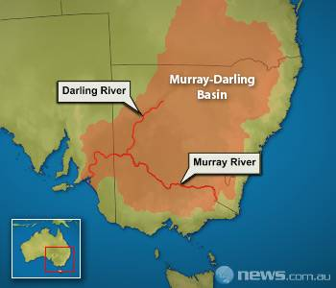
Найбільші Ріки
Муррей та Дарлінг.

Slide 9
Населення
Станом на 1 липня 2007, населення Австралії склало 20001546 чоловік. До кінця XVIII століття населення Австралії складали австралійські аборигени, остров'яни Торрес Стрейт і аборигени Тасманії (між цими трьома групами існують культурні і навіть зовнішні відмінності). Більшість населення Австралії - нащадки іммігрантів XIX і XX століть, при цьому більшість цих іммігрантів прибули з Великобританії та Ірландії. Заселення Австралії вихідцями з Британських островів почалося в 1788, коли на східному березі Австралії була висаджена перша партія засланців і засновано перше англійське поселення Порт-Джексон (майбутній Сідней). Добровільна імміграція з Англії прийняла значні розміри лише в 1820-ті, коли в Австралії стало швидко розвиватися вівчарство. Після відкриття в Австралії золота сюди з Англії і почасти з інших країн прибула маса іммігрантів. За 10 років (1851-61) населення Австралії збільшилося майже втричі, перевищивши 1 млн людей. У період з 1838 по 1900 в Австралію прибуло понад 18 тис. німців, що розселилися в основному на півдні країни; до 1890 німці представляли собою другу за чисельністю етнічну групу континенту. Серед них були піддавалися переслідуванням лютерани, економічні та політичні біженці - наприклад, ті, хто покинув Німеччину після революційних подій 1848. У 1901 австралійські колонії об'єдналися у федерацію. Консолідація австралійської нації прискорилася в перші десятиліття XX століття, коли остаточно зміцніла загальнонаціональна економіка Австралії. За період після Другої світової війни населення Австралії збільшилося більш ніж в 2 рази (після Першої світової війни - в 4 рази) завдяки здійсненню амбітної програми стимулювання імміграції. У 2001 27,4% населення Австралії складали люди, що народилися за кордоном. Найбільшими групами серед них були британці та ірландці, новозеландці, італійці, греки, нідерландці, німці, югослави, в'єтнамці і китайці. Найбільший місто Австралії - Сідней, столиця найбільш густозаселеного штату Новий Південний Уельс. Якщо залишити узбережжі і пройти вглиб материка близько 200 кілометрів, почнуться малонаселені райони континенту. Буйні вологі ліси і багаті сільськогосподарські угіддя змінюються спекотною, сухою, відкритою місцевістю, де можна зустріти тільки чагарникові зарості і злаки. Однак у цих місцевостях теж є життя. На сотні кілометрів простягаються великі овечі і коров'ячі пасовища, або ранчо. Далі, в глибині материка, починаються палючі спекою пустелі. Офіційна мова - англійська (діалект, відомий як австралійський англійська).

Slide 10
Українці в Австралії
Назва території | Українців
Новий Південний Уельс | 7,01 тис.
Вікторія | 5,52 тис.
Південна Австралія | 4,02 тис.
Квінсленд | 1,54 тис.
Західна Австралія | 1,25 тис.
Тасманія | 0,02 тис.
Північна Територія | 0,1 тис.
Столиця Канберра | 0,2тис.
Разом | 19,7 тис.

Slide 11
Сільське господарство
Австралія є одним з найбільших у світі виробників і експортерів зернових. Найбільше значення серед зернових культур має пшениця. Посівна площа по пшениці в середньому коливається від 11,1 — 13,4 млн га. На її частку припадає понад половина всіх посівних площ. Врожайність пшениці різна по роках залежно від кліматичних умов і становить від 0,9 до 2,1 тонн/га. Переважно це озима пшениця, яка вельми чутлива до засух.
В середньому валовий збір пшениці складає від 10,1 (у посушливі роки) до 26,1 млн тонн. Експорт — від 7,5 до 18,0 млн тонн. Імпорт — 0,1-0,3 млн. тонн. Споживання усередині країни — 5,3 — 6,5 млн тонн. Перехідні запаси становлять 3,2 — 9,6 млн тонн.
Посівна площа по ячменю становить 3,5 — 4,6 млн га. Врожайність 1,0 — 2,3 тонн/га. Виробництво коливається в рамках 3,9 — 10,4 млн тонн. Експорт — 1,9 — 6,4 млн тонн, залежно від світової кон'юнктури. Споживання всередині країни становить 2,2 — 3,8 млн тонн. Перехідні запаси — 0,6 — 2,7 млн тонн.
Серед інших зернових культур виділяються кукурудза (використовується в основному на фураж), сорго (вирощується на зерно і на фураж), трітікале (гібрид жита і пшениці), а з олійних культур — земляний горіх, соняшник, сафлор, рапс, канола, соя.
Посіви пшениці зосереджено в штатах Новий Пд. Уельс, Вікторія, Пд. Австралія і Зх. Австралія (94 % посівної пл.). Менше значення мають посіви кукурудзи (Квіисленд). Невеликі площі зайняті посівами рису, тютюну, бавовнику.
Тваринництво — провідна галузь с. г.—дає бл. 2/3 вартості с.-г. продукції. За поголів'ям овець (149,3 млн. у 1958) А. С. посідає 1-е місце у світі. В окремі роки Австралійський Союздає більше 1/4 світового виробництва вовни. Концентрація вівчарства в руках великих власників винятково висока. У 1950 1,6 % всіх г-в концентрували у себе бл. 1/3 всього поголів'я (по 100 000 і більше овець кожне). Настриг вовни у 1958/59 — 662 тис. т. Вівчарство зосереджене в шт. Новий Пд. Уельс (46 % поголів'я), Вікторія (18 %). Розводиться велика рогата худоба (16,9 млн. голів у 1958). Австралійський Союз— значний виробник м'ясо-молочних продуктів, мороженого м'яса, масла, сиру, консервованого молока. Найважливіші райони молочного тваринництва — пд.-сх. узбережжя, м'ясного — Квінсленд.
Вирощують цукрову тростину, банани, ананаси, земляний горіх (переважно в шт. Квінсленд), цитрусові (Пд. Австралія, Вікторія, Новий Пд. Уельс).

Slide 12
Торгівля
Експорт представлений шерстю, алмазами, глиноземом, вугіллям, свинцем і збагаченими цинковими рудами; а також зерновими, м'ясом, цукром, нікелем, залізною рудою. Постійними торговими партнерами є Японія, США, Європейські країни.
Продукти сільського господарства становлять 85 % вартості експорту. Значна стаття експорту— поліметали. В невеликій кількості вивозяться чорні метали, устаткування. Основні статті імпорту: нафтопродукти, транспортні засоби, верстати, текстиль, каучук та ін. Частка Англії в імпорті Австралійського Союзу у 1957—58 становила 41,8 %, в експорті — 28,0 %. В експорті Австралійського Союзу значна питома вага Японії, Франції, ФРН, в імпорті — США.

Slide 13
Культура
У 1880—1895 роках, коли в Австралії посилилася тенденція до об'єднання країни, почався досить помітний культурний підйом, що залишив слід у художній літературі. Дві світові війни, міжвоєнний період економічної кризи і великий наплив європейських іммігрантів після 1945 року вплинули на формування специфічної австралійської національної культури. За останні десятиліття австралійські художники, музиканти, вчені та письменники стали краще відомі за кордоном.

Slide 14
Музеї та бібліотеки
Найбільші в Австралії — Бібліотека штату Вікторія (Мельбурн), Національна бібліотека (Канберра), Бібліотека штату Новий Південний Уельс (Сідней) і Бібліотека Фішера при Сіднейському університеті — нараховують більш ніж по два мільйони томів. Бібліотека Мітчелла в Сіднеї — основне джерело з історії Австралії; крім того, там знаходиться безцінна колекція рукописів.
Національний військовий музей знаходиться у Канберрі, а Музей старожитностей — в Сіднейському університеті. Місцева флора і фауна демонструються у Австралійському музеї у Сіднеї. Національна художня галерея у Мельбурні має чудовою колекцією. Новий Національний музей Австралії відкритий у Канберрі у 2001 році.

Slide 15
Література
Література Австралійського Союзу — це література англійською мовою (аборигени писемності не мають). В 1-й пол. 19 ст. розвивалась під впливом літератури метрополії. Національна реалістична література, пройнята гуманізмом, народилась в атмосфері суспільно-політичному піднесення 90-х рр. 19 сторіччя. Її засновниками були Т. Коллінз, Г. Лоусон та інші.
Події першої світової війни, комуністичний переворот у Російській імперії змінили австралійську літературу. Набрав сили соціальний роман, в якому викривається капіталістичний визиск, звучить протест проти фашизму, змальовується трагедія аборигенів: «Робочі воли» (1926), «Кунарду» (1929) К.-С. Прічард; «Доля Річарда Мегоні» (1917— 29) Г.-Х. Річардсон; «Переправа» (1930), «Легенда про Сандерсова» (1937) В. Палмера; «Тібурон» (1935) К. Теннант; «Загарбники» (1934), «Спадкоємці» (1936) Б. Пентона; «Цукровий рай» (1936) Д. Девенні; «Каприкорнія» (1938) К. Герберта та інші.
В 40—50 рр. виникає література, яка відображає життя з позицій революцій пролетаріату: трилогія найстарішої письменниці К.-С. Прічард — «Дев'яності роки» (1946), «Золоті милі» (1948), «Крилате насіння» (1950), в якій узагальнюється істор. шлях австрал. народу; роман Ф. Гарді «Влада без слави» (1950) та ін. Тема критики суспільства і боротьби за соціальні права, національну незалежність і мир розкрита в прозі А. Маршалла (зб. оповід. «Як тобі там, Енді?», повість «Я навчився стрибати через калюжі», 1956) і Дж. Моррісона (роман «Порт призначення», 1950; зб. «Чорний вантаж» та інші оповідання, 1955), в поезії Б. Адамсона і М. Гілмор, в п'єсах М. Бренд 50-х рр. («Чужі», «Під нашим небом») і Д. К'юсек(«Тихоокеанський рай», 1958) та інших.

Slide 16
Архітектура і образотворче мистецтво
Корінне населення Австралії здавна знало мистецтво гравірування, різьблення і розпису (на Пд. і в центр. частині А. С. — геометричний криволінійний, на Зх.—прямолінійний орнамент). Прикрашали побутові й культові предмети, зброю, розписували фарбами тіло та обличчя. На Пн. зустрічаються сюжетні наскельні розписи: монохромні лінійні зображення людей (здебільшого міфологічних істот), що відзначаються динамікою та енергією малюнка, поліхромні живописні зображення тварин, птахів, риб, плазунів. Знайдено також дерев'яні пластичні фігури та вирізьблені на камені рельєфні зображення. Нове мистецтво Австралії розвивається з кінця 18 ст. під впливом англ. мистецтва. В 19 ст. стали відомими аквареліст К. Мартене, графік-реаліст С. Г. Гілл, живописець-пейзажист Б. Л. Бювелот і його послідовники: Т. Робертс, А. Стрітон, Ф. МакКаббін та ін., що визначили національне обличчя мистецтва країни. Наприкінці 19 — на початку 20 ст. поширюються напрями, зв'язані з академізмом (Дж. Ламберт) і модернізмом (брати Н. та Л. Ліндсі). В 30—40-х рр. 20 ст. стали відомими талановиті місцеві художники, що засвоїли техніку зх.-європ. живопису. Серед них Альберт Наматьїра (академік живопису), який створив низку яскравих, пройнятих любов'ю до рідної країни пейзажів. Він організував групу художників-аборигенів. Останнім часом в А. С. проникають модні зх.-європ. формалістичні течії (кубізм, сюрреалізм, абстракціонізм). Для передового, зв'язаного з життям австралійського мистецтва 1940—50-х рр. характерна сповнена експресії творчість У. Добелла, Н. Куніхана та ін.
Розвиток монументального будівництва в Австралійському Союзі почався в кінці 18 ст. і перебував під впливом англ. класицизму і неоготики (див. Готика). В 2-й пол. 19— поч. 20 ст. розгорнулась інтенсивна забудова міст Сіднея, Мельбурна, Брісбена і Аделаїди. Для цього періоду характерним в еклектичний напрям в архітектурі (будинок головного поштамту в Сіднеї на вул. Мартінплейс у формах ранньо-ренесанського палацу та інші). З 20-х рр. 20 ст. в архітектурі Австралійського Союзу поширюються нові течії, в основному конструктивізм (урядові будинки в Канберрі, Сіднеї, Мельбурні та інші).

Slide 17
Театр
Корінне населення Австралійського Союзу театру не знало. Перші театральні вистави колоністів і засланих до Австралії з Англії засуджених осіб відносяться до 80-х років XVIII століття. У 30—40-ті роки XIX століття у Сіднеї, Хобарті, Аделаїді, Мельбурні почали створюватись постійно діючі театри. У другій половині XIX століття театри об'єднуються у трести, які очолили Дж. Коппін, Дж. Вільямсон, А. Гарнер, Д. Бусіко-молодший та інші, які згодом стали відомими театральними діячами країни. Театри ставили твори австралійських авторів, європейську та американську класику, намагаючись копіювати закордонні постановки. На початок XX століття театри переживали фінансовий і творчу кризу. У10—30-ті роки активізувалась діяльність прогресивних літературно-театральних об'єднань, які відіграли велику роль у формуванні національного театру. Об'єднання ставили переважно національну драматургію — Катаріну Сусанну Прічард, Луїса Ессона, У. Мура, К. Вотсона, В. Палмера, С. Маккі, а також п'єси французьких, англійських, російських та інших європейських авторів. У 1936 році робочі самодіяльні театральні колективи (які виникли у 30-ті роки) об'єдналися у «Лігу нового театру», діяльність якої сприяла появі «нових театрів» («нью тіетр»).
Умови, у яких протікала робота театральних колективів (відсутність постійних приміщень, матеріальні труднощі), не сприяли зростанню і розвитку національного театру; у спектаклях переважав театральний провінціалізм. Створений у 1954 році державний «Австралійський єлизаветинський театральний трест» ставив завдання розвитку професійного австралійського театру (у тому числі балетного та оперного), проте субсидії надавалися переважно балетним трупам, які наприкінці 50-х років — у 60-ті роки отримали широке розповсюдження і досягли значного професійного рівня. Серед танцівників — Гарт Велч, танцівниць — Мерілін Джонс, Ж. Карін, Е. Файфілд та інші. Керівники балетної трупи — балетмейстери Роберт Гелпменн і Пеггі ван Праг.

Slide 18
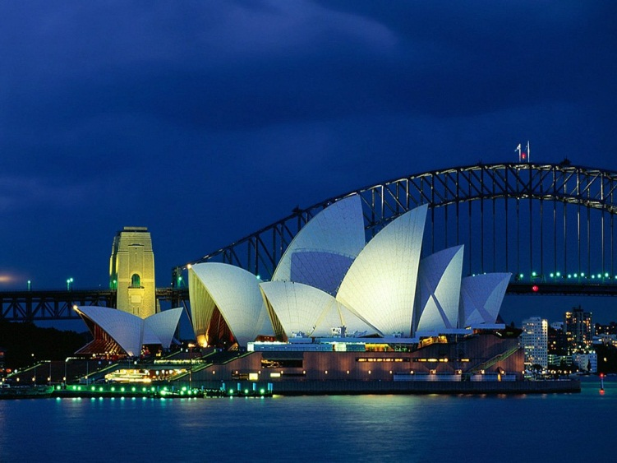
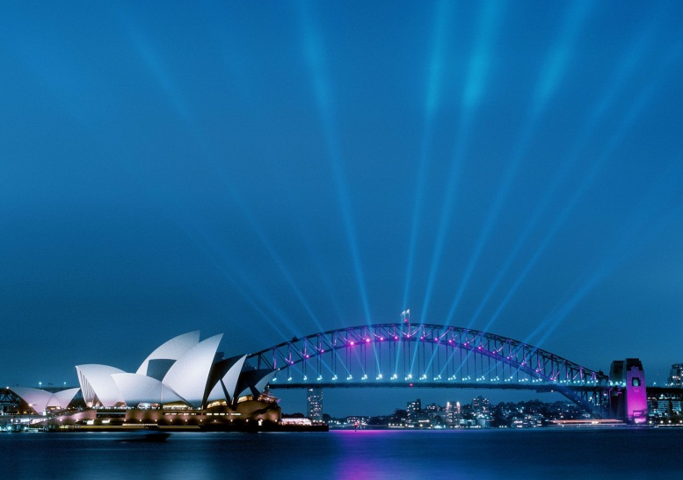
Група Австралійський балет, заснована у 1961 році, виступає переважно у Сіднеї і Мельбурні, вона неодноразово гастролювала за кордоном. Австралійський театр танцю був заснований у 1965 році в Аделаїді, його очолював відомий хореограф Меріл Танкарт. Сіднейська хореографічна компанія організує вистави в Оперному театрі, які завоювали широке визнання у країні.
Більшість театрів у країні так звані комерційні, з них ведучі — «Театральна компанія Дж. Вільямсона», об'єднання «Тіволі» і трест «Гарнет Х. Керолл». Ці театри не мають постійних режисерів і постійного складу акторів, на головні ролі запрошуються «зірки» з інших країн. У розвитку національного театру значна діяльність «репертуарних» (не комерційних) театрів Сіднея («Олд тоут», «Індепендент тіетр», «Сент-Мартінс-тіетр», «Емералд-гілл-тіетр») і Мельбурна. Репертуарні театри, сміливо експериментуючи, ставлять спектаклі, які відрізняються високим професіоналізмом (театри мають постійні будівлі, акторські школи-студії); існують вони головним чином на грошові пожертвування місцевої інтелігенції. У репертуарі класична драматургія, п'єси сучасних зарубіжних і національних авторів.
У країні є національний інститут драматичного мистецтва (Мельбурн). Значна кількість акторів приходять у театри з аматорських так званих малих театрів, широко поширених у передмістях і в провінції. У Сіднеї, Ньюкаслі і Мельбурні цікаво працюють напівпрофесійні театри («нью тіетр»), де ставляться насамперед національна та класична драматургія. Прогресивна соціальна спрямованість цих театрів визначає їх репертуар, гру акторів.

Slide 19
Корисні копалини Австралії
Австралія має значні запаси енергетичної і мінеральної сировини – нафти, газу, вугілля, алмазів, руд урану, заліза, нікелю, кольорових і благородних металів, ільменіт-циркон-рутилових пісків та ін., які забезпечують внутрішні потреби країни. Австралія має великі запаси нафти і природного газу, є одним з найбільших виробників і експортерів вугілля, алюмінію, міді, титанової руди, урану, алмазів, в кінці ХХ ст. входить у п'ятірку найбільших у світі виробників золота, цинку і свинцю.

Slide 20
нафта і газ
Природний газ, уперше виявлений в районі Рому в Квінсленді в 1904, аж до 1961 мав лише місцеве значення. Програма розвідки нафтових родовищ, що почалася в 1950-х роках при підтримці держави, сприяла чіткому виділенню, принаймні 20 седиментаційних басейнів; з них в дев'яти зараз добувається нафта. На межі ХХ-XXI ст. в А. відомо понад 130 родовищнафти і газу, 9 з яких належить до великих з промисловими запасами 50 млн т і більше (Кінґфіш, Марлін, Барракута та ін.), 16 - до середніх (5-45 млн т). Найважливіші родовища знаходяться в районах Гіпсленд (Вікторія), Карнарвон (Західна Австралія), Бонапарт (Північна територія і Західна Австралія) і Купер-Ероманга (Південна Австралія і Квінсленд). Більша частина промислових запасів нафти і газу А. зосереджена в двох периконтинентальних осадових басейнах – Гіпсленд в протоці Басса (родов. Барракута, Снаппер, Марлін, Кінґфіш, Халібет) та Карнарвон (Барроу) на західному узбережжі, а також у внутрішньоконтинентальному Східно-Австралійському басейні, пов’язаному з синеклізою Великого Артезіанського басейну (родовища Тірраварра, Мурарі, Гіджілпа, Мумба). Основна частина ресурсів нафти зосереджена в мезозойських відкладах, газу – в палеозойських, 80% ресурсів вуглеводнів припадає на інтервали глибин 1-3 км. Нафти легкі (густина 790-810 кг/м), малосірчисті. Перспективи приросту запасів пов’язуються з материковими басейнами: Східно-Австралійським, Амадієс, Перт та ін., а також з акваторіями північно-західного шельфу і затокою Карпентарія.
У 1999-2000 рр. консорціум West Australian Petroleum Pty. Ltd. (WAPET) в межах глибоководного блоку WA-267-P, суміжного з родовищами групи Горгон, пробурив п'ять нових успішних газових свердловин: Геріон-1, Ортус-1 (глибина моря 1200 м), Уранія-1, Маенад-1 і Джанц-1 (Jansz-1). Загальні запаси відкриттів Геріон, Ортус і Уранія оцінюються в 280-390 млрд куб.м.
У 2003 відкрите найбільше в історії країни газове родовище Джанс, розташоване за 200 км від півн.-зах. побережжя Австралії. Родовище охоплює район площею в 2 тис. кв.км. Запаси родовища складають понад 20 трлн. куб. футів (570 млрд м³) газу, що робить його найбільшим газовим ресурсом Австралії. Випробування газу планується почати в середині 2003 року. Фірми-розробники – "ЕксонМобіл" та американська компанія "ШевронТексако".

Slide 21
Горючі сланці
Австралія має значні запаси горючих сланців, пов’язаних з мезозойськими відкладами. Найбільш великі родовища розташовані в штатах Квінсленд і Тасманії.

Slide 22
Вугілля
На частку Австралії в кінці ХХ ст. припадає 8% світових запасів кам'яного вугілля і 15% запасів бурого вугілля. За запасами бурого вугілля Австралія в кінці ХХ ст. займає 2-е, а кам'яного вугілля — 6-е місце серед промислово розвинених країн. Основні родовища кам'яного вугілля розташовані на сході країни, в штатах Новий Південний Уельс і Квінсленд і пов'язані з пермо-тріасовими відкладеннями міжгірських прогинів. Найбільш великі басейни — Сідней, розвідані запаси якого — 85 млрдт (штат Новий Південний Уельс), і Боуен — 42 млрдт (штат Квінсленд). У басейні Боуен (штат Квінсленд) вугільні пласти залягають в сприятливих гірничо-геологічних умовах, вугілля хорошої якості. У басейні Сідней (штат Новий Південний Уельс) вугільні пласти тектонічно порушені значно сильніше, а вугілля має підвищену зольність, але добре коксується. Вугільні пласти характеризуються великою потужністю (до 6 м), глибина їх залягання змінюється від декількох метрів (в районі м. Ньюкасл) до 900 м в центральних частинах басейну. Вугілля малосірчисте (до 1,2%), низькофосфористе (до 0,07%), вихід летких 14,8 38%, зольність 2 8%, теплота згоряння 25-30 МДж/кг; ступінь метаморфізму вугілля змінюється від коксівного до газового і довгополуменевого. Невеликі запаси кам'яного вугілля відомі в Західній А. в басейні Коллі, в південно-західній частині залягає суббітумінозне вугілля. Буровугільний басейн Латроб-Валлі (загальні запаси 113 млрдт) в штаті Вікторія пов'язаний з олігоцен-міоценовими відкладами. Найбільш великі родовища Яллорн і Моруелл розташовані в долині річки Латроб.

Slide 23
Уран
За запасами урану Австралія займає 1-е місце серед промислово розвинених країн (на 2000 р 754 тис.т., частка у світі 19,4%). За інш. джерелами Австралія володіє 30% світових запасів дешевої уранової сировини. В А. відомо 30 великих родовищ уранових руд. Більшість з них розташовані в районі Аллігейтор-Ріверс (площа 1500 км²). Тут зосереджено 3/4 запасів урану країни і 17% світових запасів. Головні родовища – Рейнджер, Кунгарра, Джабілука і Набарлек – представлені полігенними стратиформними покладами настуранових руд у нижньопротерозойських вуглецевих, хлоритових та ін. сланцях формації Кулпін геосинкліналі Пайн-Крік. Промислові прожилково-вкраплені руди пов’язані з пошаровими та січними розломами. Руди характеризуються високою якістю; вміст U3O8 в середньому 0,2-0,3%, максимальний вміст U3O8 – 2,35% (родовище Набарлек).

Slide 24
Боксити
За запасами бокситів А. займає 3-є місце серед країн Заходу (після Ґвінеї і Бразилії, 1999). Уперше боксити були виявлені в 1952 на півострові Гов (Північна територія), а у 1955 в Уейпа (Квінсленд). Боксити латеритного типу залягають на поверхні, потужність пласта досягає 10 м. Близько 80% всіх запасів бокситів А. зосереджено в 4 найбільших родовищах на заході країни – Уейпа, Гов, Кейп-Бугенвіль і Мітчелл. На крайньому південному заході материка за 64 км від м.Перт розташований великий бокситовий район Дарлінґ. Родов. Уейпа має загальні запаси 2700 млн т, підтверджені - 1400 млн т, Гов (500 млн т і 370 млн т, відповідно), Дарлінґ-Рейндж (200 млн т загальних і підтверджених запасів). Всі вони розробляються без розкривних робіт. Великі родовища бокситів відомі на півострові Кейп-Бугенвіль, на побережжі затоки Адміралтейства і на плато Мітчелл на півночі штату Західна Австралія, досить віддалені від джерел електропостачання і відсутність інфраструктури перешкоджає їх розробці. За існуючих темпів видобутку Австралія забезпечена підтвердженими запасами бокситів на 68 років.

Slide 25
Марганцеві руди
В кінці ХХ ст. А. займала 5-е місце за підтвердженими запасами марганцевих руд серед країн світу (після України, Грузії, Казахстану, Ґабону). За ресурсами марганцю (630 млн. т, 3% світових) країна на 3-у місці у світі (після ПАР та України). Основні запаси марганцю пов'язані з рудами родовища Грут-Айленд що на однойменному острові в затоці Карпентарія. Руди залягають в середньопротерозойських теригенних утвореннях на глибині 0-30 м. Рудний пласт середньою потужністю 3-4 м складений оолітами, пізолітами оксидів марганцю (криптомелан, піролюзит) в піщано-глинистій масі. Співвідношення руда:пуста порода коливається від 1 : 1 до 9 : 1. У підошві пласта зустрічаються залізисті руди. Вміст марганцю 37-52% (середній 41%), заліза – 2-11.5%; кремнезему – 3-13%; фосфору – 0.07-0.09%; сірки – 0.07-0.08%. Руди легко збагачуються. Розробка родовищ ведеться відкритим способом. Відомі також дрібні родовища марганцевих руд (Райпон-Гілл та ін.), пов'язані з верхньопротерозойськими відкладами.

Slide 26
Залізні руди
За розвіданими запасами залізних руд А. займає 2-3-є місце у світі (разом з Росією, 2000). Більша частина запасів зосереджена в залізорудному басейні Хамерслі (штат Західна А.), що займає площу 150 тис. кв.км. У його будові беруть участь слабкометаморфізовані вулканогенно-осадові породи раннього протерозою. Найпоширеніші гіпергенні гематитові руди в залізистих кварцитах. Середній вміст заліза в них варіює в межах 64.2%-67(70)%. Тут розробляються гематит-ґьотитові руди, пов'язані з нижньопротерозойськими залізистими кварцитами, в зоні вивітрювання (родовища Маунт-Уейлбек – загальні запаси 1,4 млнт, вміст металу 64%; Маунт-Том-Прайс, Парабурду, Маунт-Ньюмен). Видобуваються також лімонітові пізолітові руди з вмістом Fe 50-60% (родов. Роб-Рівер, загальні запаси 3 млрдт). Значні запаси гематит-ґьотитових руд зосереджені в шт. Південна А. та в районі Пілбара в Західній Австралії. На о.Кокату розробляються осадові гематитові руди (родов. Ямлі-Саунд). В шт. Клівленд і Північна територія відомі родовища гематит-сидеритових осадових руд (родов. Констанс-Рейндж, Ропер-Бар), на о.Тасманія є магнетитові руди в амфіболітах (Севідж-Рівер).

Slide 27
Мідь
Запаси руд міді в А. відносно невеликі – біля 2% запасів промислово розвинених країн Заходу. Середній вміст металу в рудах біля 2,5%. Основна частка (77%) запасів мідних руд А. зосереджена в стратиформному родовищі Маунт-Айза в штаті Квінсленд. Крім цього в А. відомі колчеданні (Маунт-Лайел, Кобар, Кадія), жильні (Ґолден-Ґроу, Теннант-Крік) і мідно-порфірові родовища (Маунт-Морган). Значні запаси міді є в рудах мідно-уранового родовища Роксбі-Даунс та мідистих пісковиках (Маунт-Гансон) в Південній Австралії.

Slide 28
Нікель
А. займає 6-е місце серед промислово розвинених країн за запасами нікелю (1999 р). У Австралії відкрито 37 сульфідних мідно-нікелевих родовищ, які утворюють Західно-Австралійську нікеленосну провінцію. Рудні тіла більшості родовищ мають форму лінз і стовпів. Середній вміст нікелю становить 2.1%, але в деяких тілах досягає 9.5%, а в бідних рудах, що розробляються не перевищує 0.6%. В Західній А. сульфідні нікелеві руди пов’язані з інтрузивними і вулканогенними породами; для них характерні високі концентрації нікелю – 1,2-4,8% (родовища Камбалда, Агнью та Маунт-Уїндарра). На сході країни силікатні нікелеві руди пов’язані з корою вивітрювання (родов. Ґрінвейл, загальні запаси 44 млн т). Велике родовище силікатних нікелевих руд Уїнджеліна відоме в Західній А. З нікелевими рудами пов’язані також основні запаси кобальту і металів платинової групи.
Рудний район Марлборо розташований в центральній частині австралійського штату Квінсленд, за 60 км до північного заходу від м. Рокхемптон. Укладені в йому ресурси нікеля дуже великі - район може стати одним з найбільших світових постачальників цього металу. У межах його території нараховується десять окремих латеритних кобальт-нікелевих родовищ, приурочених до переривистого ланцюжка виходів серпентинізованих ультрамафітів, що протягається в півн.-зах. напрямі приблизно на 65 км. Сумарні виявлені ресурси оцінюються в 210 млн т руди, що містить в середньому 1.02% нікеля і 0.06% кобальту.

Slide 29
Поліметали
Надра А. багаті поліметалічними рудами, запаси яких становлять 12-13% запасів промислово розвинених країн Заходу. Свинцево-цинкові стратиформні родовища пов’язані зі складчастими докембрійськими відкладами (найбільші родов.: Брокен-Гілл, Маунт-Айза). Значні, запаси свинцево-цинкових руд виявлені в шт. Північна територія в докембрійських карбонатних породах платформного чохла на родовищі Мак-Артур-Рівер (загальні запаси 190 млн т). Менші родовища – Елура (Новий Південний Уельс) і Ред-Розбері (Тасманія).
Основу мінерально-сировинної бази свинцю і цинку Австралії довгий час складали великі колчеданно-поліметалічні родовища, приурочені до докембрійських метаморфічних комплексів: Брокен-Гілл, Маунт-Айза, Гілтон, МакАртур-Рівер; на сьогодні вони значною мірою відпрацьовані. У 1990-х рр. ГРР на флангах і глибоких горизонтах відомих родовищ Каджебат, Блендвейл, МакАртур-Рівер виявлені нові рудні тіла. Були також відкриті, розвідані і введені в експлуатацію нові родовища срібно-свинцево-цинкових руд: Сенчері,Кеннінґтон і Джорж-Фішер, що дозволило з 1998 р. різко збільшити виробництво свинцю і цинку в концентратах в країні.
За загальними і підтвердженими запасами цинку Австралія займає у світі 1-е місце (відповідно 64,04 та 38,04 млнт). Основні запаси цинкових руд країни знаходяться в колчеданно-поліметалічних родовищах, локалізованих переважно в докембрійських метаморфічних комплексах: Гілтон, Маунт-Айза, Сенчері в штаті Квінсленд, Брокен-Гілл – в шт.Новий Південний Уельс, МакАртур-Рівер – в Північної Території. Велика частина запасів свинцево-цинкових руд родовищ сьогодні вже відпрацьована, проектних потужностей на початку XXI ст. досягають нові рудники – Кеннінґтон, Сенчері, Капок, Піллара, Елюра та інші.

Slide 30
Золото
За підтвердженими запасами золота А. в 1999 р займає 6-е місце у світі (після США, Росії, ПАР, Канади та Індонезії). Гірничим бюро і Геологічною службою США база запасів золота на кінець ХХ ст. (1998) оцінювалася так: світові – 72 тис. т, в тому числі база запасів ПАР – 38 тис. т, США – 6 тис. т, Австралії – в 4.7 тис. т (далі: Канади і Росії – по 3.5 тис. т, Узбекистану – в 3.0 тис. т, Бразилії – в 1.2 тис. т ). Прогнозні ресурси золота в країні – 2-5 тис.т, що становить 6-у позицію у світі (поряд з Венесуелою, Ґаною, Канадою, Індонезією, Папуа Новою Ґвінеєю, Перу і Чилі, де прогнозні ресурси золота теж є в межах по 2-5 тис.т). Перші позиції займають: ПАР – 60 тис.т, Росія – 25 тис.т, Китай, Бразилія (7-10 тис. т в кожній) і США (5-7 тис. т).
Найбільш великі золоторудні родовища А.: Калгурлі, Телфер (загальні запаси руди 3,8 тис.т, вміст Au 9,6 г/т), Норсмен. Всі вони розташовані в Західній А. Рудоносними є кварцові жили і зони гідротермальних змін, пов’язані з верхньоархейськими осадововулканічними товщами зеленокам’яних поясів. Стариформні кварц-доломітові рудні тіла родовища Телфер (район Пілбара) залягають в осадових породах верхнього протерозою. В родовищі Норсмен, крім золото-сульфідних жил, розробляються пухкі породи кори вивітрювання, що містять до 19 г/т Au. Золоторудна мінералізація виявлена також на урановому родовищі Джабілука.
На початку XXI ст. австралійська компанія Gindalbie Gold NL на дільниці Боббі-Мак-Ґі (Bobby McGee) родовища Маунт-Малгайн (Mt Mulgine) в австралійському штаті Західна Австралія відкрила нову жильну золоторудну зону, місцями складену багатими рудами. Вміст золота в перетинах довжиною 1 м досягає 971 г/т, в перетинах довжиною 7 м - 171 г/т. В рядових рудах в перетинах довжиною 4-5 м зміст золота становить 5.45-8.96 г/т, в перетинах довжиною від 6 до 16 м - 2.31-11.18 г/т. Глибина бурових свердловин не перевищує 50-60 м.

Slide 31
Срібло
Колчеданно-поліметалічні родовища (Маунт-Айза, Брокен-Гілл, МакАртур-Рівер Джорж Фішер, Кеннінґтон, Сенчері і ряд дрібніших) є в Австралії основними джерелами срібла – в них зосереджено до 91% загальних запасів цього металу, а сумарний видобуток досягає 89% річного видобутку Австралії. Родовища характеризуються великими (1.5-6 тис. т) запасами срібла, при вмісті його в рудах 50-300 г/т. Забезпеченість країни запасами срібла при сучасному рівні видобутку становить 26 років.

Slide 32
Вольфрам, молібден, олово, стибій, бісмут, ванадій
Ці корисні копалини укладені в численних крупних родовищах руд на сході країни. Родовища руд літію, танталу, ніобію, берилію належать до гранітних комплексів щитів і виступів фундаменту.
Ресурси вольфраму в країні – 3.2% світових (0,7 млн т). Запаси скарнового молібден-вольфрамового родовища Кінг-Айленд в Тасманії становлять 30% загальних запасів вольфраму в А. У молібден-вольфрамових рудах кварцово-штокверкового родовища Маунт-Малгайн в Західній А. є також золото, срібло і мідь.
Джерелом ванадію, запаси якого в А. значні, є титаномагнетитові руди, пов’язані з інтрузіями габро зеленокам’яних поясів щита Йілгарн.
Стибій. Найбільш великі родовища сурмяних руд – Хілгров (Новий Південний Уельс), Костерфілд (Вікторія), а також Блу-Спек в Західній А.
Олово. Запаси олов'яних руд в А. значні; 80% запасів олова міститься в сульфідно-каситеритових рудах скарнових родовищ Тасманії (Ренісон-Белл, загальні запаси 12 млнт, вміст Sn 1,2%; Маунт-Клівленд, 1,7 млнт, Sn 0,79%). Біля 60% підтверджених запасів олова укладено в каситерит-силікатних рудах родовища Ренісон, розташованого на о.Тасманія. Переважають січні жили багатих руд каситерит-силікатного типу, з вмістом олова від 0.7% до 2%. Родовище розробляється підземним способом на горизонтах 530-750 м. Сумарні запаси його оцінюються в 9.4 млн т руди із вмістом олова 1.5%. На сході Австралії розвідані каситерит-ґрейзенові (Таронга, Гербертон) і каситерит-кварцові (Еберфойл, Росарден, Ардлетан) родовища. У Західній Австралії розташоване рідкіснометалічно-пегматитове родовище Грінбушес із запасами 15 тис. т олова, руди якого містять 0.11-0.15% олова і 0.04 0.06% пентоксиду танталу.

Slide 33
Дорогоцінні і виробні камені
Австралія має великі ресурси дорогоцінних та виробних каменів, особливо алмазу, опалу і сапфіру. У 1986 р. почалася експлуатація лампроїтової трубки Аргайл, яка вміщує біля 500 млн карат алмазів - більше третини всіх розвіданих запасів світу (крім країн СНД). Видобуток алмазів з цієї трубки у 1997 р. становив 40,2 млн карат. Унікальні родов. благородного опалу, відкриті в середині 19 ст., знаходяться на півд. сході країни в шт. Півд. А. (Кубер-Педі, Андамука), Новий Півд. Уельс (Лайтнінґ-Рідж, Уайт-Кліфс) та Квінсленд (Йовах, Хейрікс). Всі вони пов'язані з корою хімічного вивітрювання піщано-сланцевих порід крейди і палеогену. Найбільше родов. опалу – Кубер-Педі; гол. джерело знаменитих чорних опалів – родов. Лайтнінґ-Рідж. Родов. сапфіру зосереджені в шт. Квінсленд (Анакі) і в Новому Півд. Уельсі (Інверелл, Глен-Іннес) і представлені алювіальними розсипами, утвореними за рахунок сапфіроносних палеоген-неогенових лужних базальтів. Систематично видобувається також хризопраз, родоніт і нефрит. Хризопраз хорошої якості зустрічається в нікеленосних корах вивітрювання гіпербазитів (родов. Марлборо в шт. Квінсленд та ін.), родоніт - в палеозойських кременисто-сланцево-спілітових товщах (Тамуерт в шт. Новий Півд. Уельс та ін.). У 1970-і рр. почалося інтенсивне освоєння родов. нефриту в серпентинізованих мармурах на п-ові Ейр в шт. Півд. А. У 1978 р. в шт. Північна територія в докембрійських мармурах відкрито перспективне родов. рубіну. В А. є також родов. алмазів, пов'язані з лампроїтовими та кімберлітовими трубками (в осн. в Зах. та Півн. А., де за останні 30 років відкрито 180 алмазних трубок, найбільшою з яких є лампроїтова трубка Аргайл віком 1200 млнр), алмазоносні розсипи (шт. Новий Півд. Уельс).

